Slide 1
SiamRPN++
2021.08.19
이준형

Slide 2
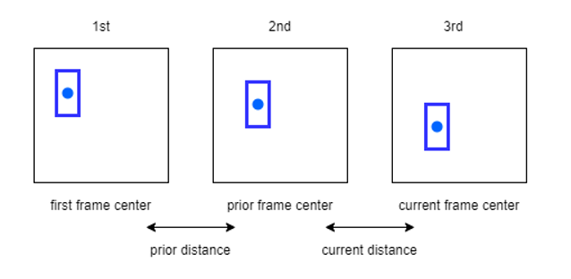
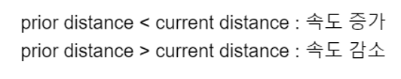
1. 속도 기반 알고리즘
Best Score >= 0.5 일 때만
객체의 중심점을 프레임별로 위치를 체크한다.
중심점의 좌표를 통해 거리를 파악한다.
거리를 비교하여 물체의 이동거리를 판단하여 이동한 거리가 줄어들면 한 프레임 건너뛰고 트래킹을 시도한다.
*** 객체가 가려지는(Occulsion)문제가 발생하면 객체를 잃어버리는 이슈 발생한다. ***
-> 연속으로 프레임을 건너뛰었다면 전체 Focal plane 영역 재 트래킹 한다.

Slide 3
2. Focal plane 영역 늘리는 방식 - Best Score 값에 따라 변경
기존 방식: 현재 current target 에서 -3 ~ +3 만큼만 Focal plane 영역을 트래킹한다.
트래킹한 결과의 Best Score 값에 따라서 Focal plane 영역을 늘려봤다.
Best Score >= 0.8: -3 ~ +3 Focal plane 영역 설정 (기존과 동일)
0.2 <= Best Score <= 0.8: -5 ~ +5 Focal plane 영역 설정
Best Score <= 0.2: -7 ~ +7 Focal plane 영역 설정
영역을 늘린다고 해서 성능이 좋아지는건 아니다.
현재 사용은 안하고, 대신 선명도 반영 방법을 사용해보기로 결정하였다.

Slide 4
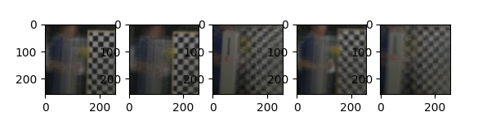
3. Focal plane 영역 늘리는 방식 – 선명도 반영
- niqe 모듈 의 shapness1 function 사용
- 왼쪽부터 차례로 선명도 값이 높은 순서이다.
- 트래커의 중심점을 기준으로 (255, 255) 사이즈로 잘랐을 때의 선명도 계산 결과이다.
- 선명도 계산 결과 리스트: [(24, 3.6280), (23, 3.3308), (31, 3.1326), (25, 3.0159), (32, 2.9065)]

Slide 5
3. Focal plane 영역 늘리는 방식 – 선명도 반영
Focal plane 영역의 선명도 값을 계산한다.
다음 프레임의 모든 Focal plane 영역의 선명도 값을 계산하고 높게 나타난 Focal 인덱스 근처의 영역을 추가한다 .
트래커의 중심점을 기준으로 (255, 255) 영역을 기준으로 선명도를 계산한다.
Ex) 선명도 반영 결과 리스트(내림차순): [16, 24, 47] -> [16-3 ~16+3 , 24-2 ~ 24+2, 47-1 ~ 47+1]
[13, 14, 15, 16, 17, 18, 19, 22, 23, 24, 25, 26, 26, 46, 47, 48] 이 Focal plane 영역으로 다음 프레임에서 탐색한다.
결과: 괜찮아 보이는데 객체가 가려졌을때 (Occulsion 문제) + 트래커가 객체를 잃어버렸을때의 선명도 반영 결과가 신뢰성이 높아보이지는 않는다.
+ 전체 영역의 선명도를 계산하는데 시간이 소요된다.

Slide 6
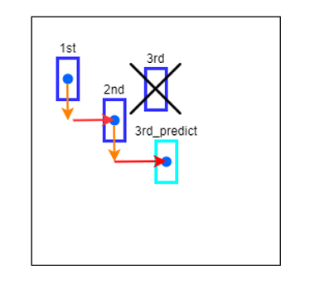
4. 객체의 이동방향을 예측하는 방법
객체의 위치 변화: current 프레임에서의 만약 Best Score 값이 낮다면 트래커의 중심점을 객체의 이동 변화를 통해 미리 예측해서 바꿔봤다.
1. 이동 변화: (current-1 프레임의 중심점) – (current-2 프레임의 중심점)
2. Best score 값이 0.2 미만이라면 트래커 중심점을 current-1 프레임에서의 중심점 + 이동 변화
결과(문제점) : current -2, current-1 에서의 BBox 가 정확하게 일치하지 않아 BBox 가 흔들리게 된다면, 즉 객체의 방향과 BBox 의 예측 방향과 일치하지 않아 방향이 틀어져 트래커가 잘 트래킹 할 수 없다.

Slide 7
5. 5개의 anchor 의 평균 좌표로 트래킹하자 - Best Score 이슈
: Best Score 값이 객체가 아닌 엉뚱한 곳에 높게 나와서 점차 객체를 잃어버린다.
- “트래커가 조금씩 움직이면 덜 잃어버리지 않을까?” 라는 관점에서 생각한 방법이다.
Anchor 가 5개 존재하는데 각각의 anchor 에서 max 값을 찾는다.
Best score 값이 0.7 보다 작으면 5개의 anchor 의 Bbox 좌표를 평균을 내어 트래커의 중심점으로 설정한다. (다른 엉뚱한 곳으로 객체가 트래킹 되지 않게끔 한다.)
결과: 객체의 트래커가 한번에 조금씩 움직인다.

Slide 8
+ α
low score: Best Score 값이 연속으로 낮게 나오면
-> 트래커가 객체를 잃어버렸다고 판단해 전체 Focal plane 영역으로 재 트래킹한다
BBox 가 점점 작아지는 이슈
: 트래커의 width, height 를 1씩 증가하여 BBox 가 덜 작아지도록 하였다.
-> 작아지긴 하지만 그전보다는 덜 작아진다. (2씩 증가하면 오히려 커질때도 있다.)
Occulsion 이슈
: 계속 반복되는 이슈인데 물체가 가려지면 Best Score 값이 현저히 떨어지게 나온다.
-> 해결 방법 아직 찾지 못함.
다양한 방법을 추가하다 보니 연산량이 많아져 한 프레임당 트래킹 속도가 느려진다.

